Slide 1

Seminar Penelitian Tugas Akhir 2
Program Studi Fisika
Fakultas Matematika dan Ilmu Pengetahuan Alam
Institut Teknologi Bandung
PREDIKSI KONSENTRASI AIR PADA MATERIAL GRANULAR DENGAN PENGAMATAN CITRA
REVANKA MULYA—10220078
Dosen Pembimbing
Dr. rer. nat. Sparisoma Viridi. S.Si.
Dr. Nurhasan, S.Si., M.Si.
Dosen Penguji
To Be Announced

Slide 2
Seminar Penelitian Tugas Akhir 1
Program Studi Fisika
Fakultas Matematika dan Ilmu Pengetahuan Alam
Institut Teknologi Bandung
OUTLINE
Pendahuluan
Tinjauan Pustaka
Metodologi Penelitian
Hasil Sementara dan Rencana Lanjutan

Slide 3
Seminar Penelitian Tugas Akhir 1
Program Studi Fisika
Fakultas Matematika dan Ilmu Pengetahuan Alam
Institut Teknologi Bandung
PENDAHULUAN
LATAR BELAKANG
Material Granular = Material bersifat diskrit
Merupakan material yang terdiri dari banyak butiran
Perlu perhatian khusus agar dapat mendeskripsikan karakter dari suatu material granular
Penggunaan pasir sebagai salah satu media granular

Slide 4
Seminar Penelitian Tugas Akhir 1
Program Studi Fisika
Fakultas Matematika dan Ilmu Pengetahuan Alam
Institut Teknologi Bandung
PENDAHULUAN
RUMUSAN DAN BATASAN MASALAH
Rumusan Masalah
Bagaimana hubungan antara warna pasir, kandungan air, dan kestabilan dari bangunan pasir
Batasan Masalah
Material granular yang digunakan berupa pasir dengan tiga sampel berbeda
Suhu yang digunakan untuk mengeringkan pasir antara lain $200℃$, $150℃$, dan $100℃$
Suhu yang digunakan untuk mengeringkan pasir antara lain 200℃, 150℃, dan 100℃
Pengeringan pasir dilakukan menggunakan oven dengan memancarkan panas hanya dari atas sebagai representasi pemanasan dari sinar matahari
Pengambilan citra dilakukan dalam kondisi ruang gelap dan menggunakan penerangan berupa flash dari gawai yang digunakan

Slide 5
Seminar Penelitian Tugas Akhir 1
Program Studi Fisika
Fakultas Matematika dan Ilmu Pengetahuan Alam
Institut Teknologi Bandung
PENDAHULUAN
TUJUAN
Menentukan hubungan dan pengaruh warna pasir dengan kandungan air
Menentukan hubungan dan pengaruh kandungan air dengan kohesifitas butiran
Menentukan hubungan dan pengaruh kohesifitas butiran dengan stabilitas bangunan pasir
Menentukan hubungan dan pengaruh antara warna pasir dengan stabilitas bangunan pasir
Fenomena mekanika apa yang terjadi seiring perubahan warna pasir terhadap stabilitas bangunan pasir

Slide 6
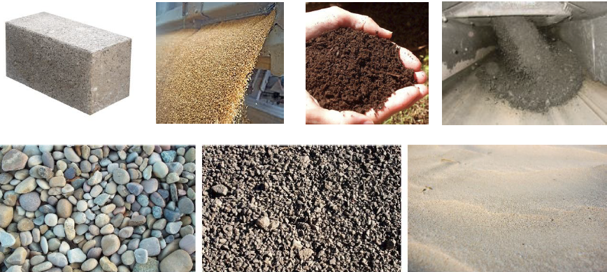
Seminar Penelitian Tugas Akhir 1
Program Studi Fisika
Fakultas Matematika dan Ilmu Pengetahuan Alam
Institut Teknologi Bandung
TINJAUAN PUSTAKA
MATERIAL GRANULAR
Material granular merupakan material yang memiliki sifat disktrit atau terpisah-pisah dalam skala makroskopis
Hukum fisika yang berlaku pada material granular dapat berlaku juga dalam analisis ekonomi dan industry.
Gambar 1. Contoh material granular pada kehidupan sehari-hari

Slide 7

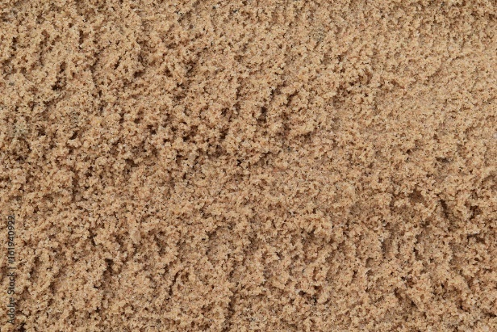
Seminar Penelitian Tugas Akhir 1
Program Studi Fisika
Fakultas Matematika dan Ilmu Pengetahuan Alam
Institut Teknologi Bandung
TINJAUAN PUSTAKA
JENIS MATERIAL GRANULAR KERING
Gambar 2. Contoh material granular kering
Gambar 3. Contoh material granular basah
Dalam material granular kering, interaksi yang dominan berupa tabrakan tak elastis dan gesekan, yang muncul karena jarak antar partikel yang kecil dan tidak kohesif
Dalam material granular basah, interaksi yang terjadi antar partikel berupa kohesif. Kohesifitas ini muncul karena adanya tekanan permukaan yang ditumbulkan oleh cairan

Slide 8
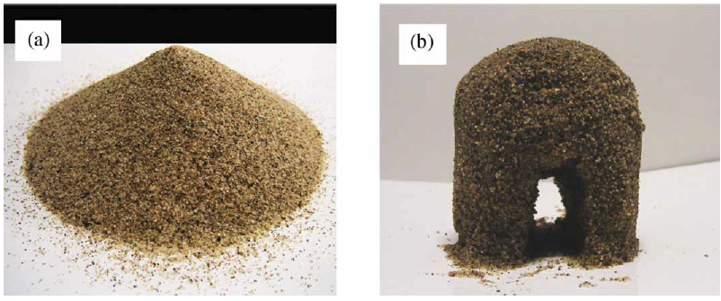
Seminar Penelitian Tugas Akhir 1
Program Studi Fisika
Fakultas Matematika dan Ilmu Pengetahuan Alam
Institut Teknologi Bandung
TINJAUAN PUSTAKA
GRANULAR SEBAGAI MEDIA
Terbagi menjadi dua, kering dan basah
Cairan antar partikel yang menghasilkan kohesi menciptakan jembatan cairan
Gambar 4. (a) Sudut kestabilan material kering (b) sudut kestabilan material basah)

Slide 9
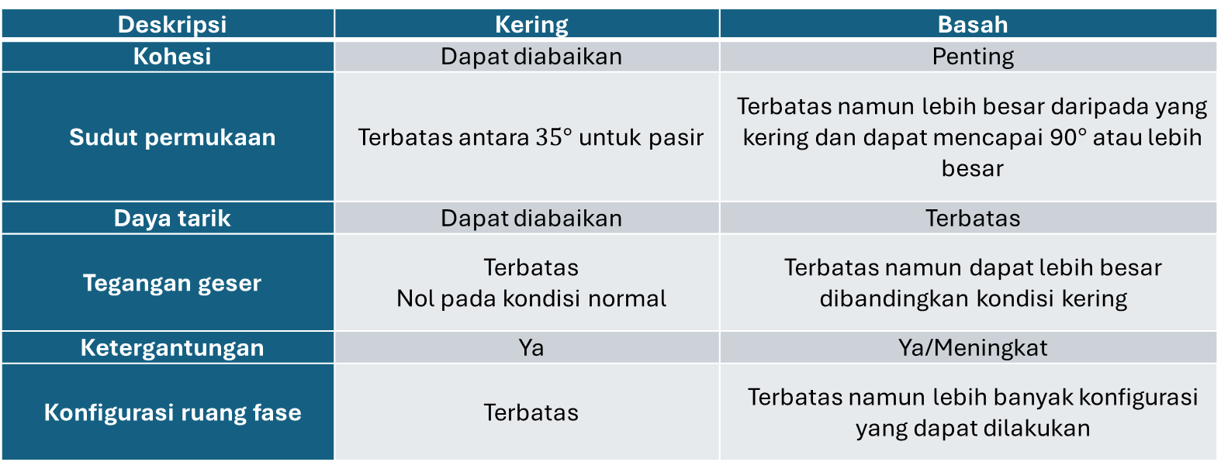
Seminar Penelitian Tugas Akhir 1
Program Studi Fisika
Fakultas Matematika dan Ilmu Pengetahuan Alam
Institut Teknologi Bandung
TINJAUAN PUSTAKA
GRANULAR SEBAGAI MEDIA
Tabel 1. Perbandingan Karakteristik Antara Media Granular Kering dan Basah
Deskripsi | Kering | Basah
Kohesi | Dapat diabaikan | Penting
Sudut permukaan | Terbatas antara $35°$ untuk pasir | Terbatas namun lebih besar daripada yang kering dan dapat mencapai 90$°$ atau lebih besar
Daya tarik | Dapat diabaikan | Terbatas
Tegangan geser | Terbatas Nol pada kondisi normal | Terbatas namun dapat lebih besar dibandingkan kondisi kering
Ketergantungan | Ya | Ya/Meningkat
Konfigurasi ruang fase | Terbatas | Terbatas namun lebih banyak konfigurasi yang dapat dilakukan

Slide 10
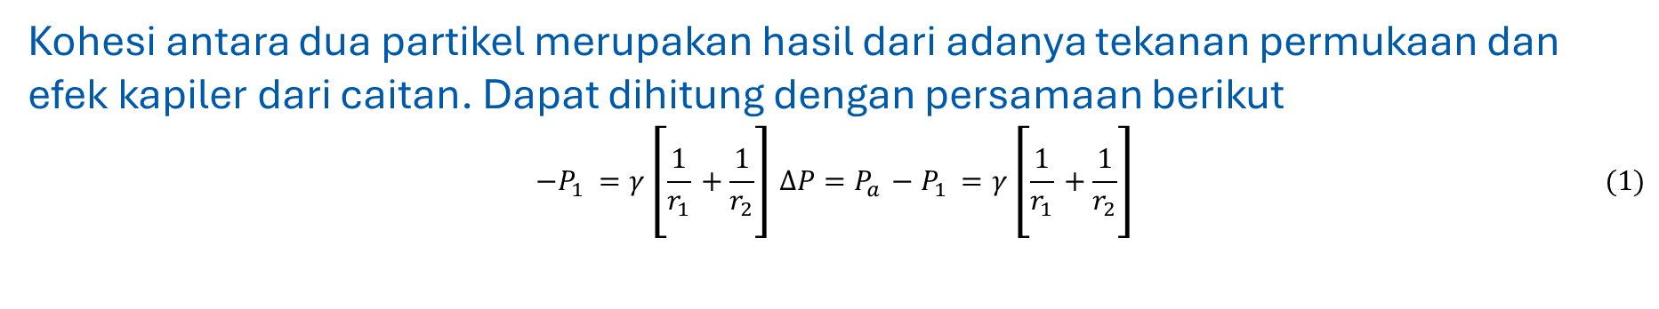
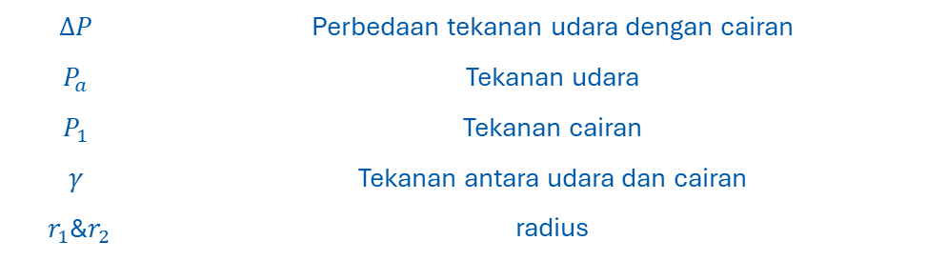
Seminar Penelitian Tugas Akhir 1
Program Studi Fisika
Fakultas Matematika dan Ilmu Pengetahuan Alam
Institut Teknologi Bandung
TINJAUAN PUSTAKA
KOHESI DAN JEMBATAN CAIRAN
Kohesi antara dua partikel merupakan hasil dari adanya tekanan permukaan dan efek kapiler dari caitan. Dapat dihitung dengan persamaan berikut
$$\begin{aligned}−P_{1}=γ\left[\frac{1}{r_{1}}+\frac{1}{r_{2}}\right]∆P=P_{a}−P_{1}=γ\left[\frac{1}{r_{1}}+\frac{1}{r_{2}}\right]\#\#(1)\end{aligned}$$
$$∆P$$ | Perbedaan tekanan udara dengan cairan
$$P_{a}$$ | Tekanan udara
$$P_{1}$$ | Tekanan cairan
$$γ$$ | Tekanan antara udara dan cairan
$r_{1}$&$r_{2}$ | radius

Slide 11
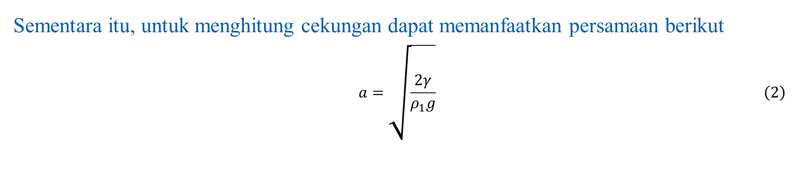
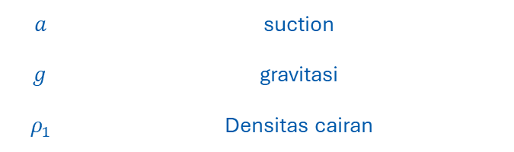
Seminar Penelitian Tugas Akhir 1
Program Studi Fisika
Fakultas Matematika dan Ilmu Pengetahuan Alam
Institut Teknologi Bandung
TINJAUAN PUSTAKA
KOHESI DAN JEMBATAN CAIRAN
Sementara itu, untuk menghitung cekungan dapat memanfaatkan persamaan berikut
$$\begin{aligned}a=\sqrt{\frac{2γ}{ρ_{1}g}}\#\left(2\right)\end{aligned}$$
$$a$$ | suction
$$g$$ | gravitasi
$$ρ_{1}$$ | Densitas cairan

Slide 12
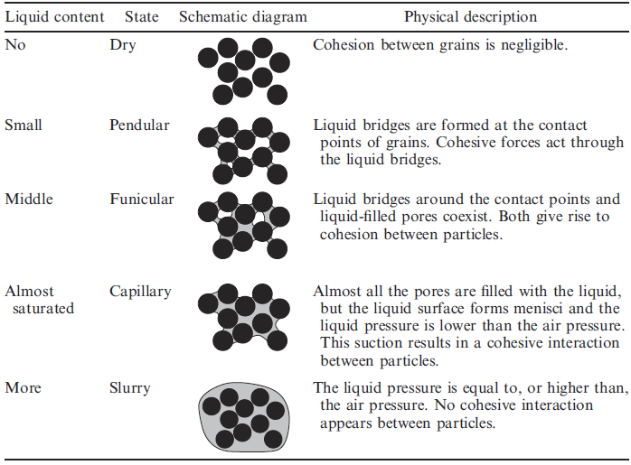
Seminar Penelitian Tugas Akhir 1
Program Studi Fisika
Fakultas Matematika dan Ilmu Pengetahuan Alam
Institut Teknologi Bandung
TINJAUAN PUSTAKA
KOHESI DAN JEMBATAN CAIRAN
Tabel 2. Jenis-jenis jembatan cairan berdasarkan kandungan cairannya
Kohesi pada media granular memiliki empat bentuk, yaitu pendular, funicular, capillary, dan slurry. Bentuk-bentuk ini bergantung pada kandungan air yang dimiliki pada media granular basah

Slide 13
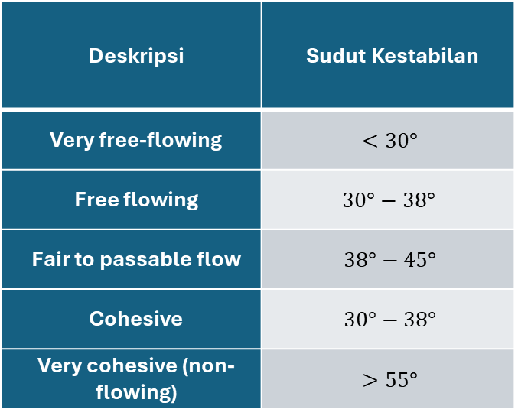
Seminar Penelitian Tugas Akhir 1
Program Studi Fisika
Fakultas Matematika dan Ilmu Pengetahuan Alam
Institut Teknologi Bandung
TINJAUAN PUSTAKA
SUDUT KESTABILAN
Tabel 3. Klasifikasi Sudut Kestabilan
Deskripsi | Sudut Kestabilan
Very free-flowing | $$<30°$$
Free flowing | $$30°−38°$$
Fair to passable flow | $$38°−45°$$
Cohesive | $$30°−38°$$
Very cohesive (non-flowing) | $$>55°$$
Secara umum, sudut kestabilan adalah tingkat kemiringan antar butiran yang dihitung dari bidang horizontal tempat material tersebut diletakkan tanpa terjadi keruntuhan.
Banyak cara untuk dapat menghitung sudut kestabilan, misalnya dengan discrete element method (DEM), electrical capacitance tomography (ECT), dan magnetic resonance imaging (MRI).

Slide 14
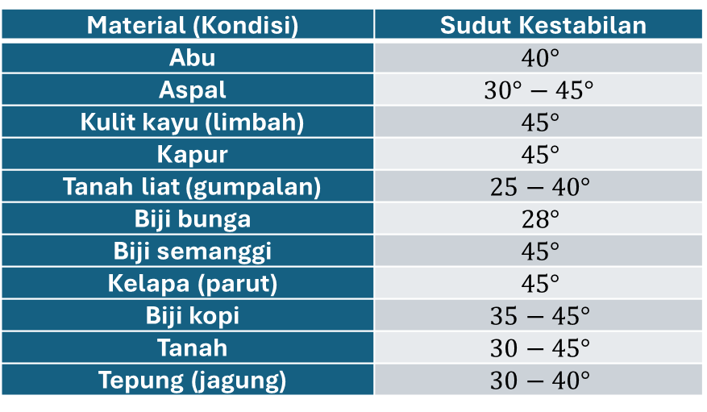
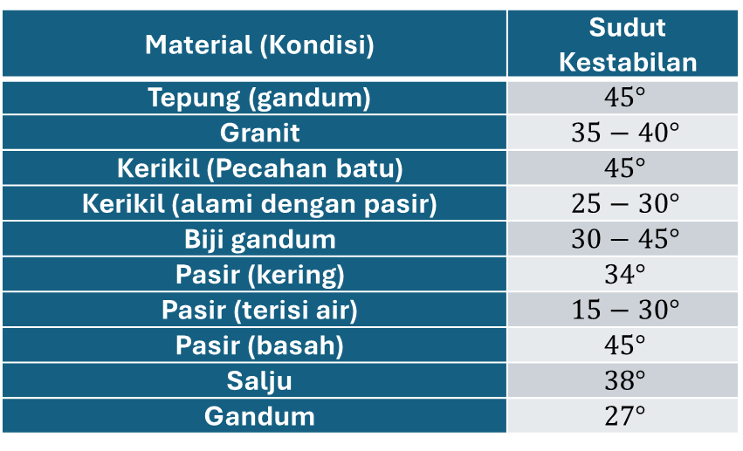
Seminar Penelitian Tugas Akhir 1
Program Studi Fisika
Fakultas Matematika dan Ilmu Pengetahuan Alam
Institut Teknologi Bandung
TINJAUAN PUSTAKA
SUDUT KESTABILAN
Tabel 3. Sudut kestabilan berdasarkan jenis material
Material (Kondisi) | Sudut Kestabilan
Abu | $$40°$$
Aspal | $$30°−45°$$
Kulit kayu (limbah) | $$45°$$
Kapur | $$45°$$
Tanah liat (gumpalan) | $$25−40°$$
Biji bunga | $$28°$$
Biji semanggi | $$45°$$
Kelapa (parut) | $$45°$$
Biji kopi | $$35−45°$$
Tanah | $$30−45°$$
Tepung (jagung) | $$30−40°$$
Material (Kondisi) | Sudut Kestabilan
Tepung (gandum) | $$45°$$
Granit | $$35−40°$$
Kerikil (Pecahan batu) | $$45°$$
Kerikil (alami dengan pasir) | $$25−30°$$
Biji gandum | $$30−45°$$
Pasir (kering) | $$34°$$
Pasir (terisi air) | $$15−30°$$
Pasir (basah) | $$45°$$
Salju | $$38°$$
Gandum | $$27°$$

Slide 15
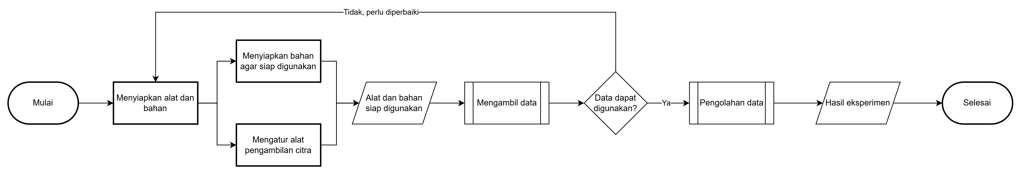
Seminar Penelitian Tugas Akhir 1
Program Studi Fisika
Fakultas Matematika dan Ilmu Pengetahuan Alam
Institut Teknologi Bandung
METODOLOGI PENELITIAN
Proses Penelitian Secara Umum

Slide 16
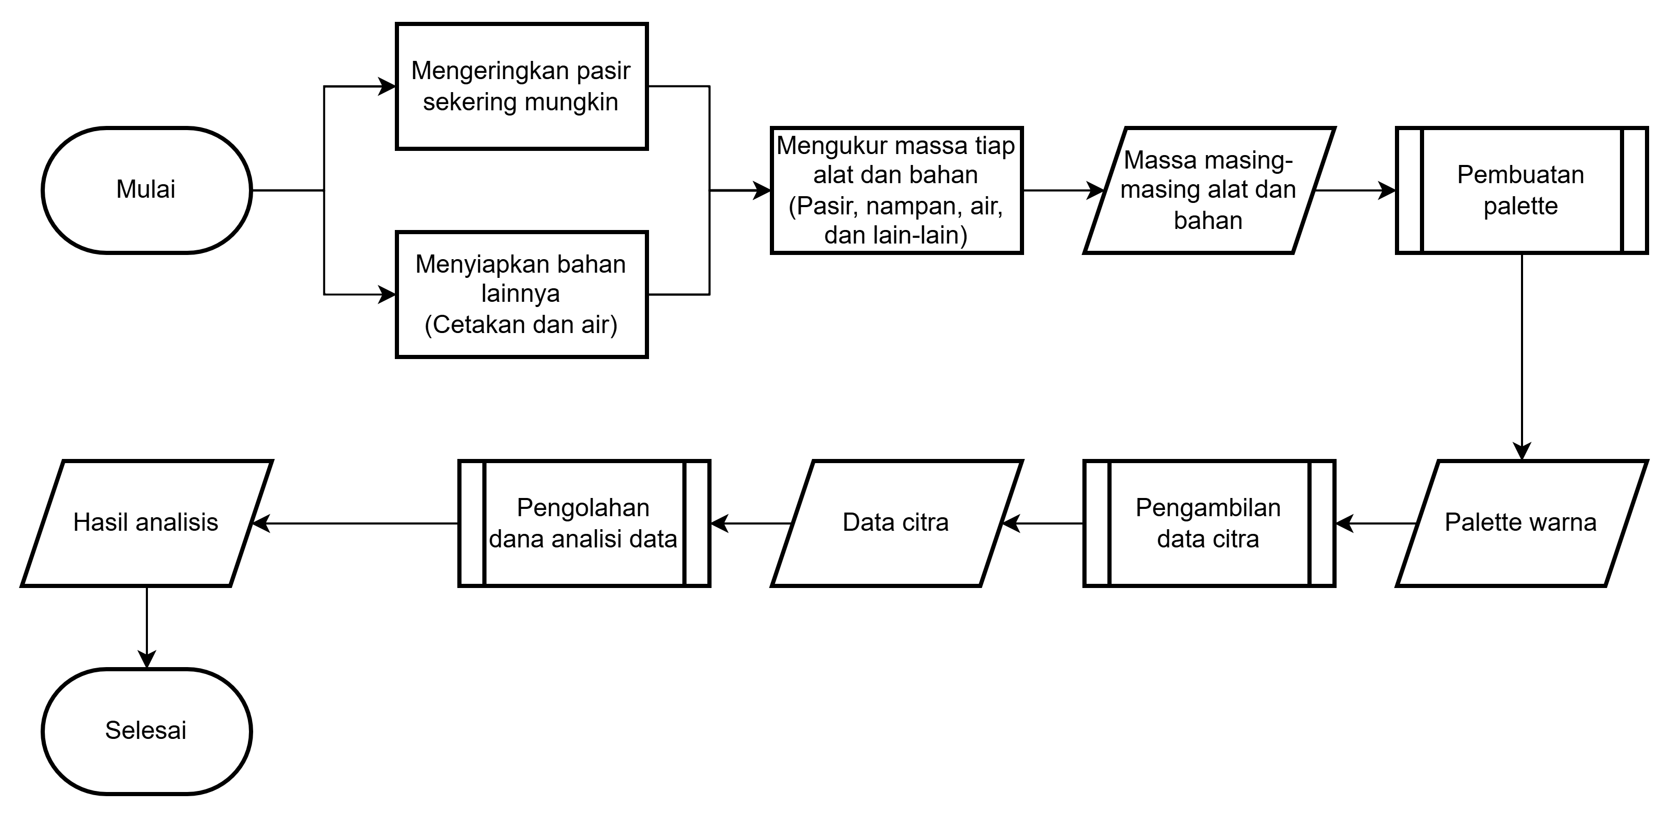
Seminar Penelitian Tugas Akhir 1
Program Studi Fisika
Fakultas Matematika dan Ilmu Pengetahuan Alam
Institut Teknologi Bandung
METODOLOGI PENELITIAN
Proses Pengambilan Data

Slide 17
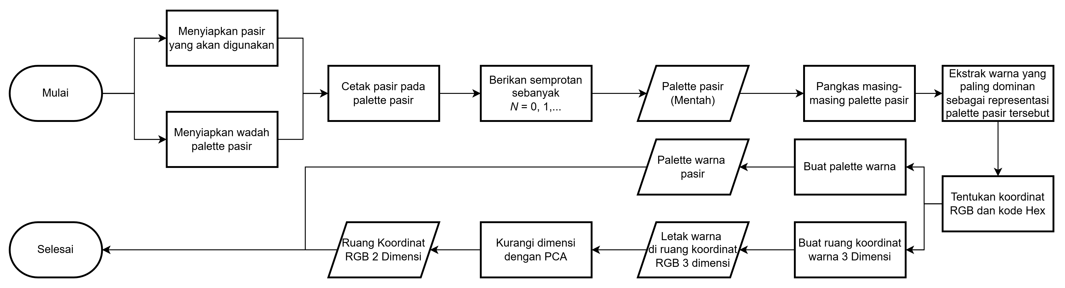
Seminar Penelitian Tugas Akhir 1
Program Studi Fisika
Fakultas Matematika dan Ilmu Pengetahuan Alam
Institut Teknologi Bandung
METODOLOGI PENELITIAN
Proses Pembuatan Palette Warna Pasir

Slide 18
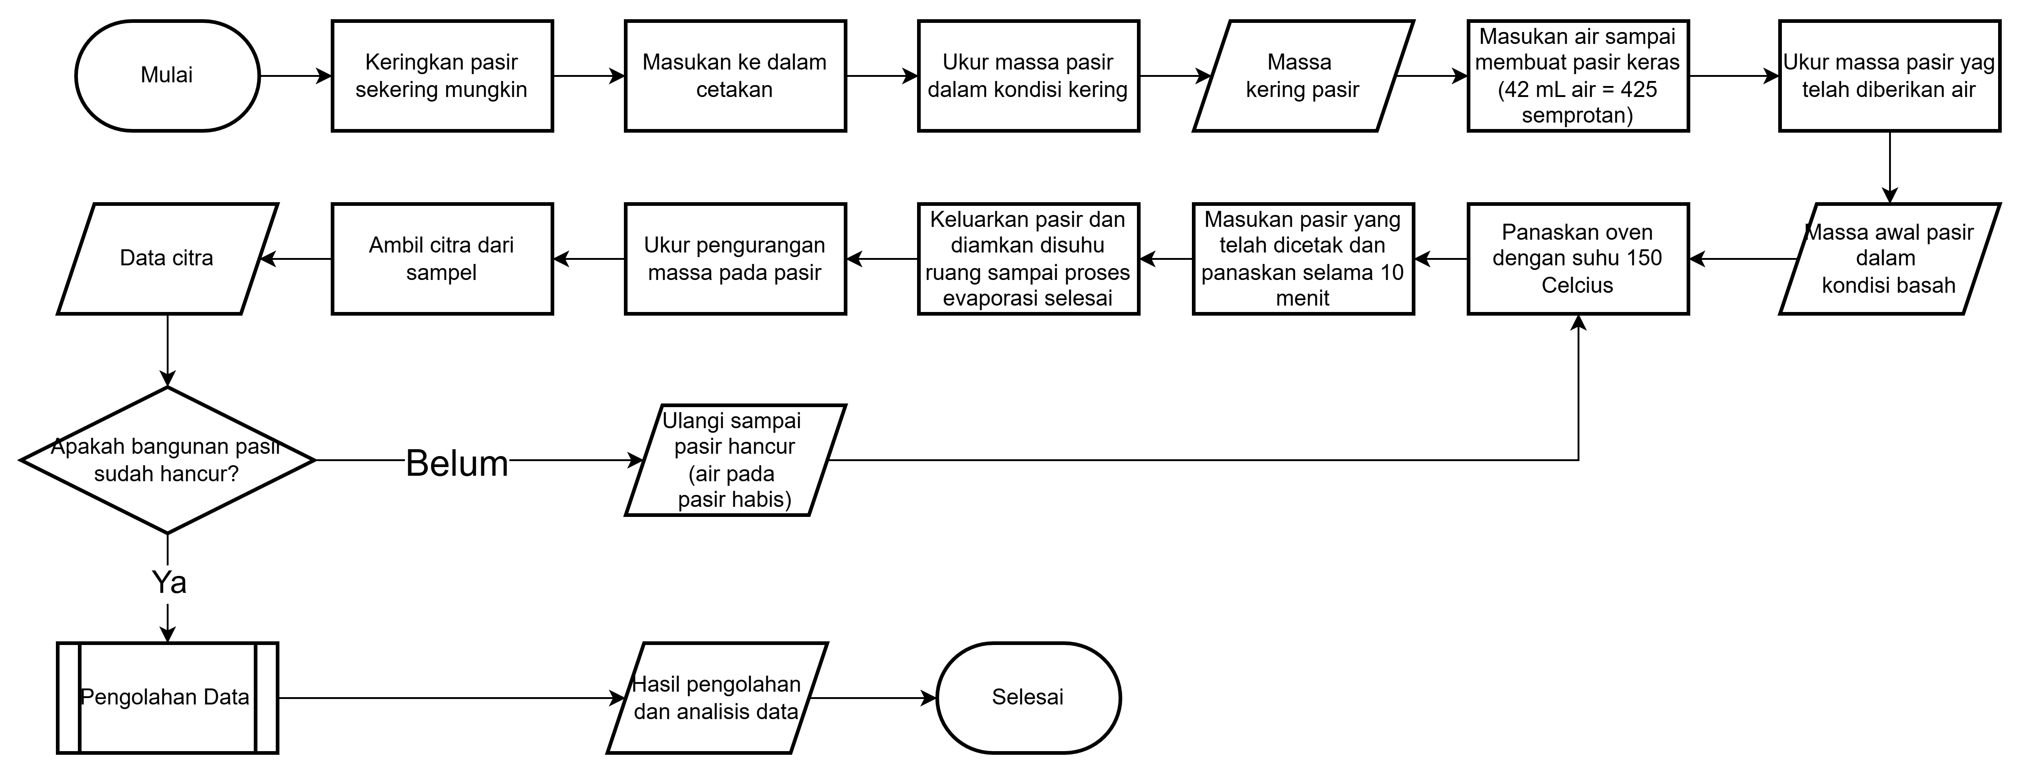
Seminar Penelitian Tugas Akhir 1
Program Studi Fisika
Fakultas Matematika dan Ilmu Pengetahuan Alam
Institut Teknologi Bandung
METODOLOGI PENELITIAN
Proses Pengambilan Data Citra Pasir

Slide 19
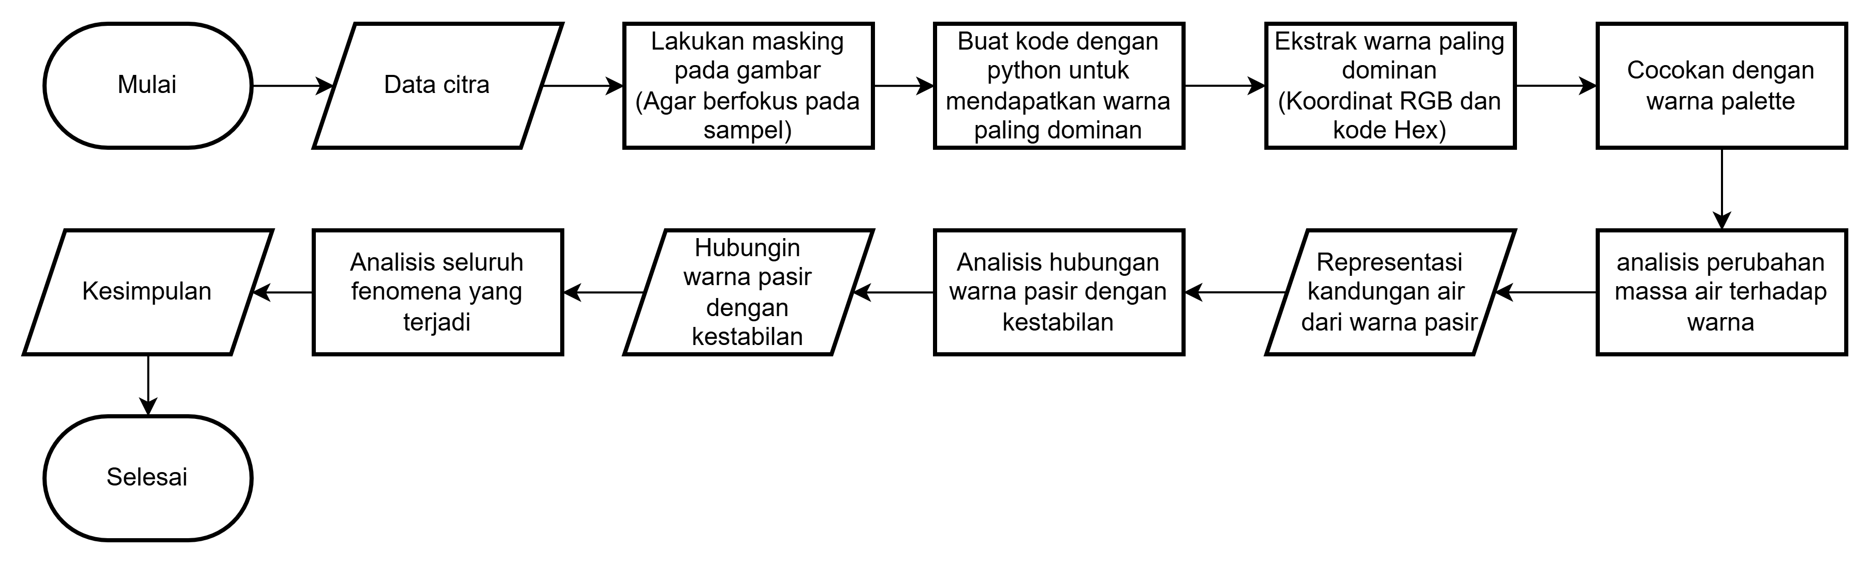
Seminar Penelitian Tugas Akhir 1
Program Studi Fisika
Fakultas Matematika dan Ilmu Pengetahuan Alam
Institut Teknologi Bandung
METODOLOGI PENELITIAN
Proses Pengolahan dan Analisis Data

Slide 20
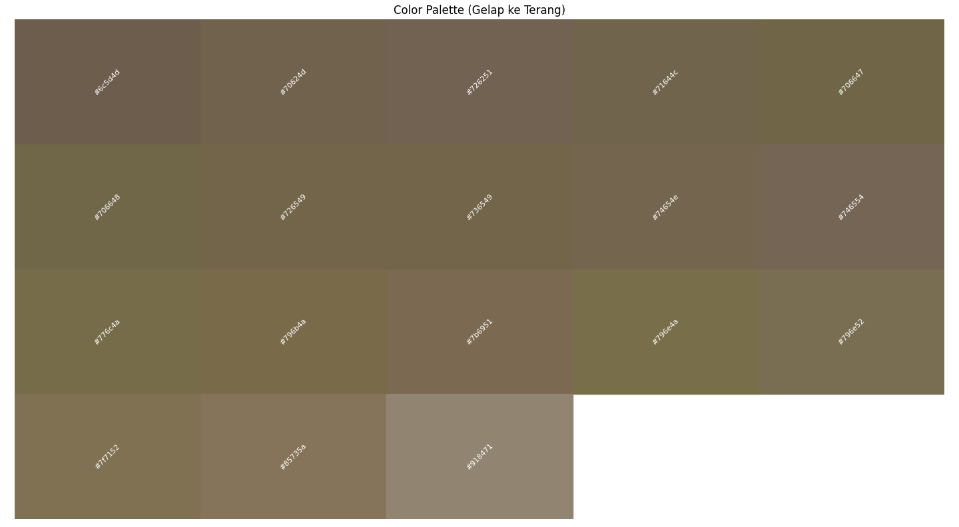
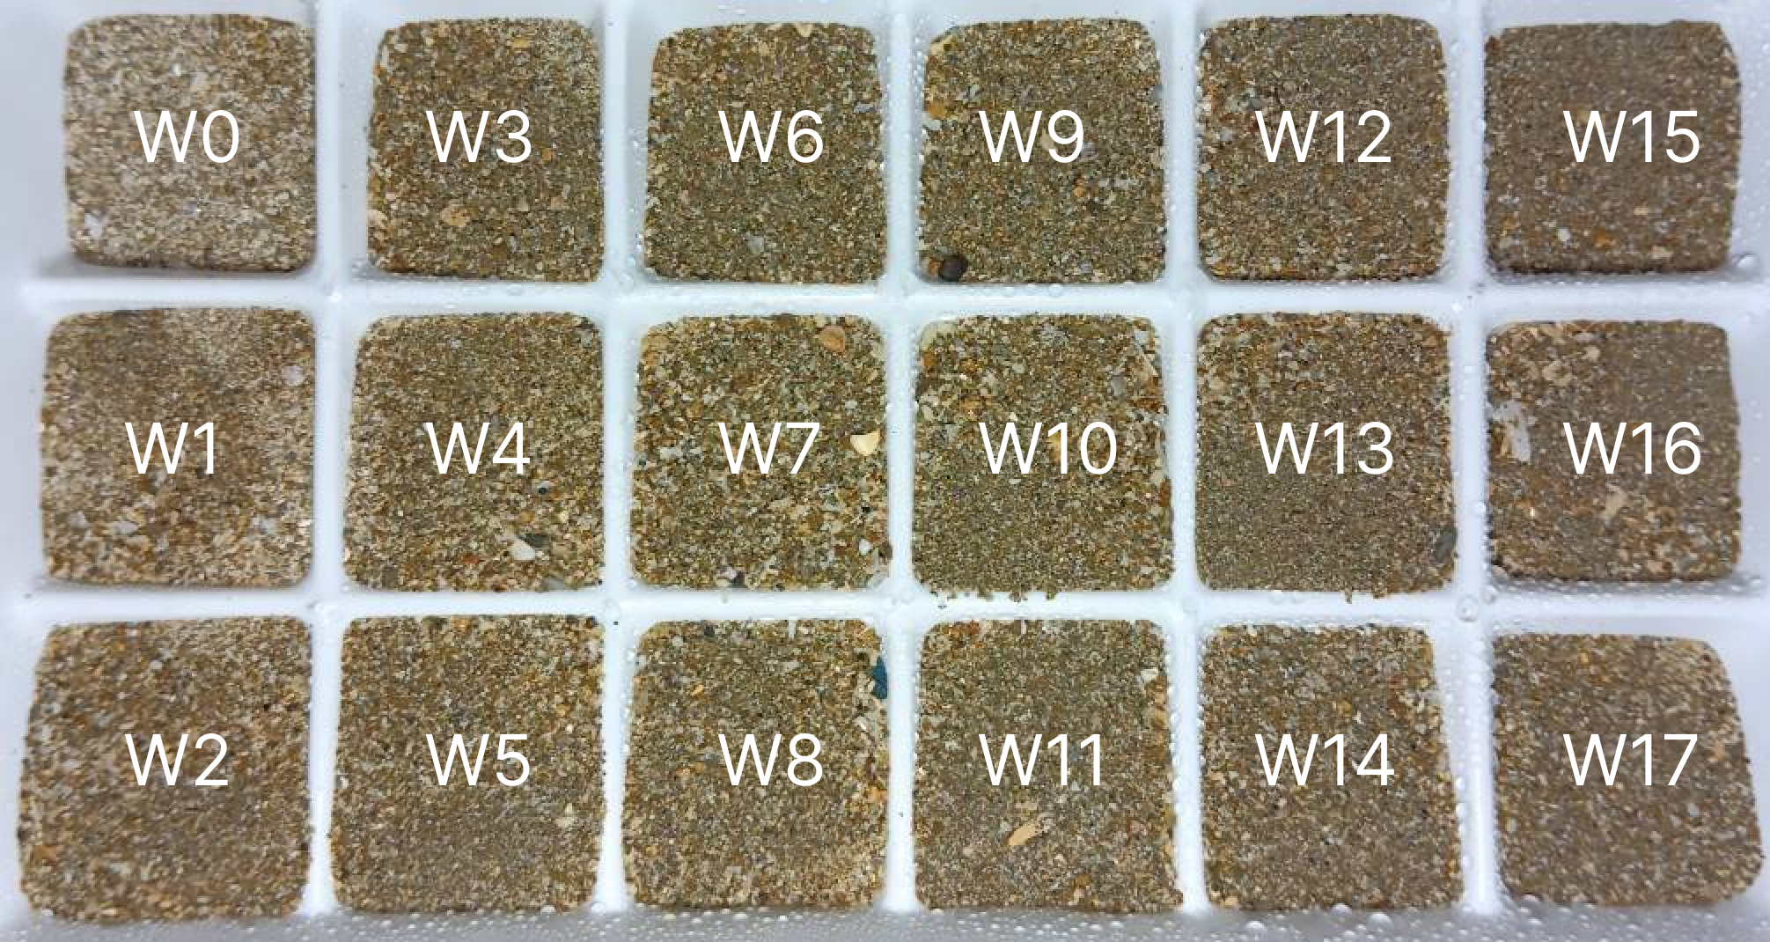
Seminar Penelitian Tugas Akhir 1
Program Studi Fisika
Fakultas Matematika dan Ilmu Pengetahuan Alam
Institut Teknologi Bandung
HASIL PENGOLAHAN WARNA
Palette Pasir Terang

Slide 21
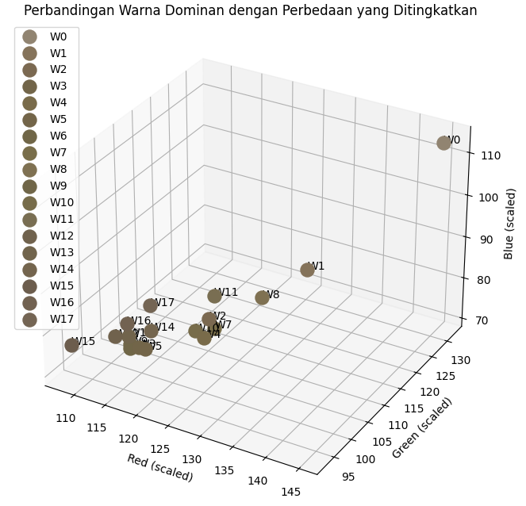
Seminar Penelitian Tugas Akhir 1
Program Studi Fisika
Fakultas Matematika dan Ilmu Pengetahuan Alam
Institut Teknologi Bandung
HASIL PENGOLAHAN WARNA
Ruang Koordinat 3 Dimensi Warna
Pasir Terang

Slide 22
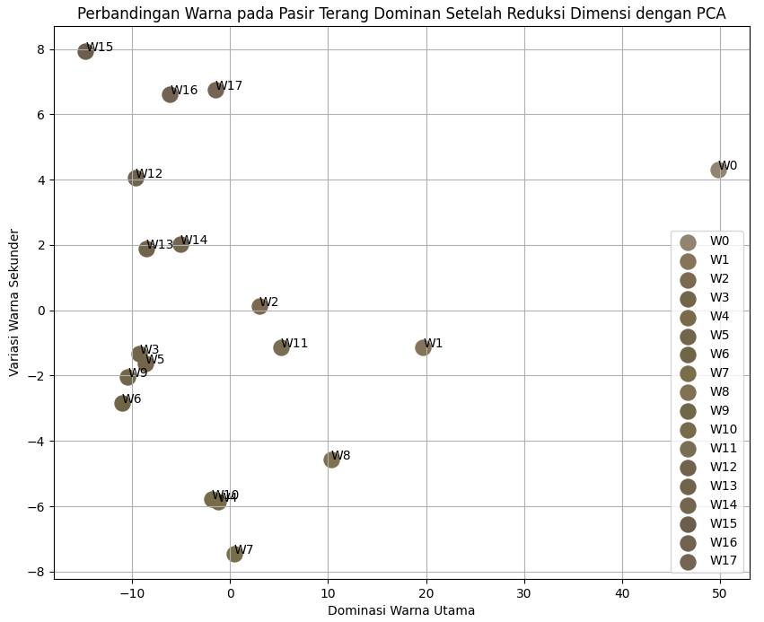
Seminar Penelitian Tugas Akhir 1
Program Studi Fisika
Fakultas Matematika dan Ilmu Pengetahuan Alam
Institut Teknologi Bandung
HASIL PENGOLAHAN WARNA
Ruang Koordinat Warna
Pasir Terang dengan PCA

Slide 23
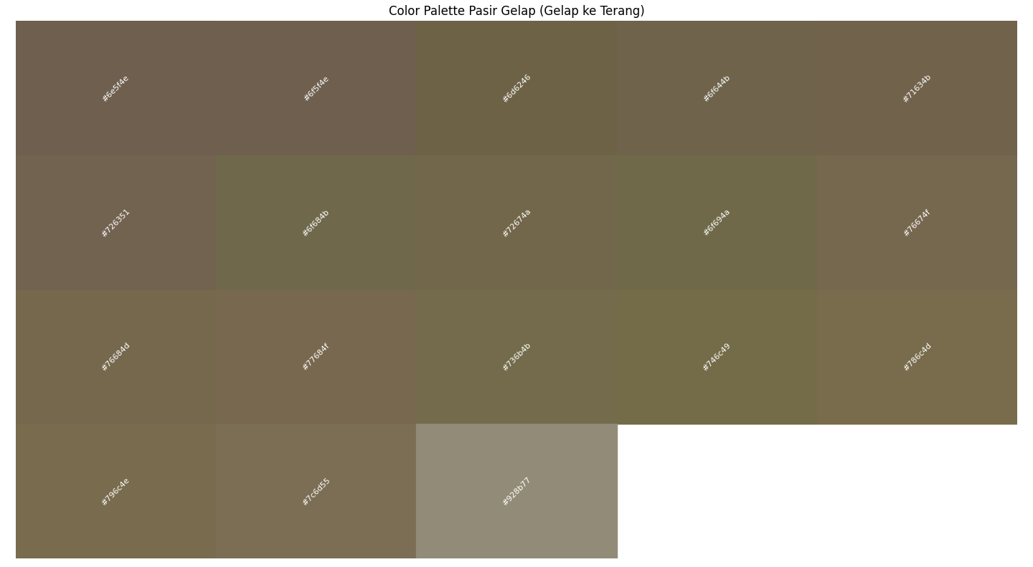
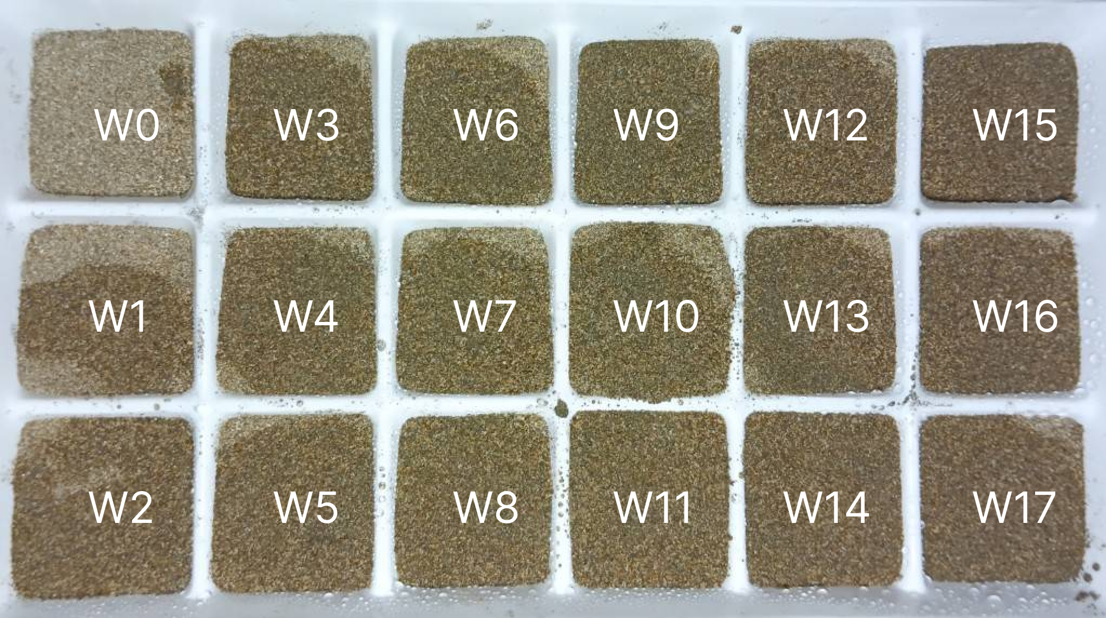
Seminar Penelitian Tugas Akhir 1
Program Studi Fisika
Fakultas Matematika dan Ilmu Pengetahuan Alam
Institut Teknologi Bandung
HASIL PENGOLAHAN WARNA
Palette Pasir Gelap

Slide 24
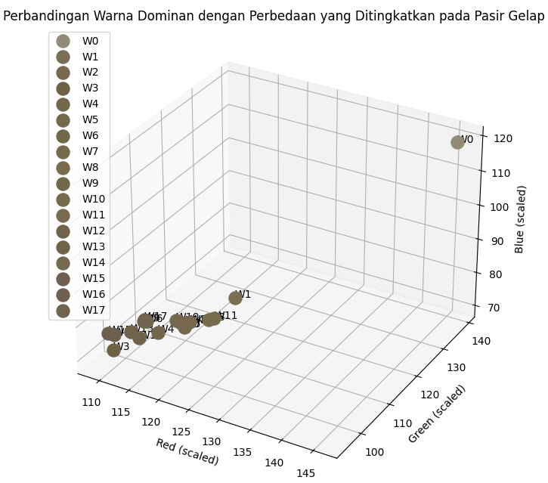
Seminar Penelitian Tugas Akhir 1
Program Studi Fisika
Fakultas Matematika dan Ilmu Pengetahuan Alam
Institut Teknologi Bandung
HASIL PENGOLAHAN WARNA
Ruang Koordinat 3 Dimensi Warna
Pasir Gelap

Slide 25
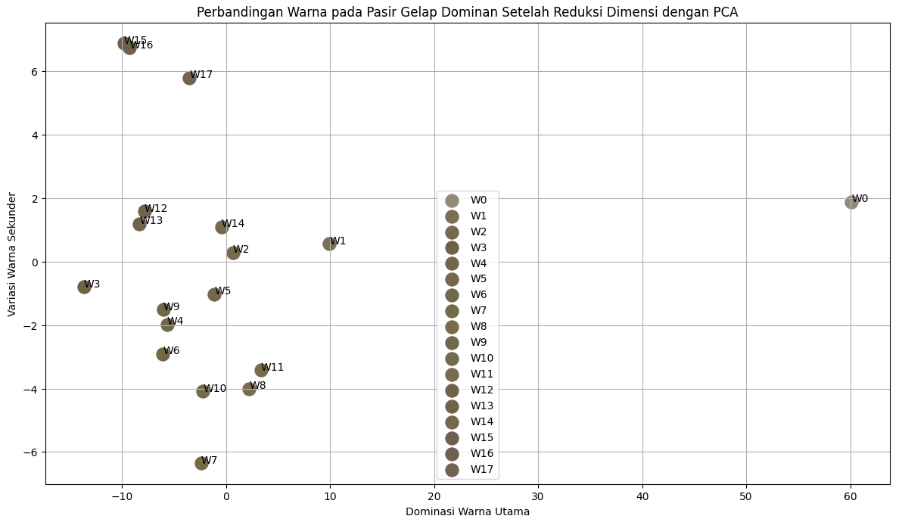
Seminar Penelitian Tugas Akhir 1
Program Studi Fisika
Fakultas Matematika dan Ilmu Pengetahuan Alam
Institut Teknologi Bandung
HASIL PENGOLAHAN WARNA
Ruang Koordinat Warna
Pasir Gelap dengan PCA

Slide 26
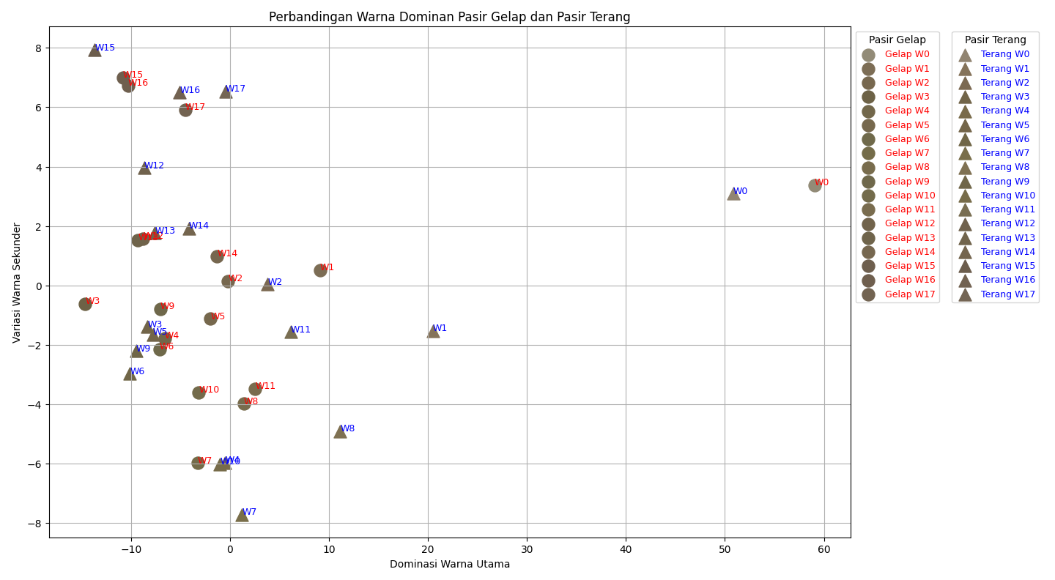
Seminar Penelitian Tugas Akhir 1
Program Studi Fisika
Fakultas Matematika dan Ilmu Pengetahuan Alam
Institut Teknologi Bandung
HASIL PENGOLAHAN WARNA
Ruang Koordinat Warna
Pasir Gelap dibandingkan dengan PCA

Slide 27
Seminar Penelitian Tugas Akhir 1
Program Studi Fisika
Fakultas Matematika dan Ilmu Pengetahuan Alam
Institut Teknologi Bandung
HASIL SEMENTARA DAN RENCANA LANJUTAN
ANALISIS SEMENTARA
perubahan warna yang dihasilkan merupakan akibat dari pengeringan yang dilakukan pada pasir yang dilakukan menyebabkan kandungan air pada pasir sungai berkurang seiring waktu pengeringan
suhu memiliki pengaruh dalam mengurangi kandungan air pada pasir. Pengurangan kandungan air tersebut menyebabkan jembatan air antar partikel yang dihasilkan akibat adanya air pada pasir mengecilkan kohesi antar partikel.

Slide 28
Seminar Penelitian Tugas Akhir 1
Program Studi Fisika
Fakultas Matematika dan Ilmu Pengetahuan Alam
Institut Teknologi Bandung
HASIL SEMENTARA DAN RENCANA LANJUTAN
EVALUASI DAN RENCANA KERJA SELANJUTNYA
Evaluasi Pertama
perlu diperketatnya dan diperbaikinya prosedur pengambilan data
Evaluasi Kedua
pengambilan citra yang dilakukan harus diambil dari sudut pandang lain untuk mendapat gambaran yang lebih lengkap

Slide 29
Seminar Penelitian Tugas Akhir 1
Program Studi Fisika
Fakultas Matematika dan Ilmu Pengetahuan Alam
Institut Teknologi Bandung
HASIL SEMENTARA DAN RENCANA LANJUTAN
EVALUASI DAN RENCANA KERJA SELANJUTNYA
Untuk rencana kerja yang akan datang adalah sebagai berikut:
Menerapkan evaluasi yang telah dilakukan
Melakukan pengambilan data yang lebih dalam dengan mengukur pengurangan massa pada setiap 10 menit selama proses pengeringan
Melakukan pengmabilan citra dari berbagai sisi untuk mendapat gambaran lebih lengkap
Melakukan pengolahan data untuk menentukan hubungan dari perubahan warna berkurangnya kandungan air

Slide 30
Seminar Penelitian Tugas Akhir 1
Program Studi Fisika
Fakultas Matematika dan Ilmu Pengetahuan Alam
Institut Teknologi Bandung
TERIMA KASIH

